Slide 3
Lạy Chúa Thánh Thần là Ánh sáng Chân lý vẹn toàn, Chúa ban những ân huệ thích hợp cho từng thời đại, và dùng nhiều cách thế kỳ diệu để hướng dẫn Hội Thánh,

Slide 4
này chúng con đang chung lời cầu nguyện cho các Giám mục, và những người tham dự Thượng Hội đồng Giám mục thế giới.

Slide 5
Xin Chúa làm nên cuộc Hiện Xuống mới trong đời sống Hội Thánh, xin tuôn tràn trên các Mục tử ơn khôn ngoan và thông hiểu, gìn giữ các ngài luôn hiệp thông với nhau trong Chúa,

Slide 6
để các ngài cùng nhau tìm hiểu những điều đẹp ý Chúa, và hướng dẫn đoàn Dân Chúa thực thi những điều Chúa truyền dạy.

Slide 7
Các giáo phận Việt Nam chúng con, luôn muốn cùng chung nhịp bước với Hội Thánh hoàn vũ, xin cho chúng con biết đồng cảm với nỗi thao thức của các Mục tử trên toàn thế giới, ngày càng ý thức hơn về tình hiệp thông,

Slide 8
thái độ tham gia và lòng nhiệt thành trong sứ vụ của Hội Thánh, Nhờ lời chuyển cầu của Đức Trinh Nữ Maria, Nữ Vương các Tông đồ và là Mẹ của Hội Thánh,

Slide 9
Chúng con dâng lời khẩn cầu lên Chúa, là đấng hoạt động mọi nơi mọi thời, trong sự hiệp thông với Chúa Cha và Chúa Con, luôn mãi mãi đến muôn đời. Amen.

Slide 11
Ca Nhập Lễ Niềm Vui Chào Đời Huỳnh Minh Kỳ & Đinh Công Huỳnh

Slide 12
Pk1: Thuở xưa xứ Giu-đê-a, có một người nữ hiền ngoan tuyệt mỹ. Được Chúa dủ thương cho sinh một con trai, trẻ ấy sẽ nên cao trọng trên các người nam.

Slide 13
ĐK: Người là Gio-an là Đấng được sai đi, dọn đường cho Chúa kêu gọi hãy sám hối. Núi cao cúi đầu lũng sâu lấp đầy, đường còn lồi lõm hãy san bằng.

Slide 14
Pk2: Người ẩn náu trong hoang địa kết hiệp với Chúa từ trong nhịp thở. Người chính niềm vui cho bao người chung quanh, được Chúa khấng ban phúc ân hơn các phàm nhân.

Slide 15
ĐK: Người là Gio-an là Đấng được sai đi, dọn đường cho Chúa kêu gọi hãy sám hối. Núi cao cúi đầu lũng sâu lấp đầy, đường còn lồi lõm hãy san bằng.

Slide 17
KINH VINH DANH

Slide 18
Chủ tế: Vinh danh Thiên Chúa trên các tầng trời. A+B: Và bình an dưới thế cho người thiện tâm.

Slide 19
A: Chúng con ca ngợi Chúa.
B: Chúng con chúc tụng Chúa. A: Chúng con thờ lạy Chúa.
B: Chúng con tôn vinh Chúa.

Slide 20
A: Chúng con cảm tạ Chúa vì vinh quang cao cả Chúa.
B: Lạy Chúa là Thiên Chúa, là Vua trên trời, là Chúa Cha toàn năng.

Slide 21
A: Lạy con một Thiên Chúa, Chúa Giêsu Kitô.
B: Lạy Chúa là Thiên Chúa, là Chiên Thiên Chúa là Con Đức Chúa Cha.

Slide 22
A: Chúa xóa tội trần gian, xin thương xót chúng con.
B: Chúa xóa tội trần gian, xin nhậm lời chúng con cầu khẩn.

Slide 23
A: Chúa ngự bên hữu Đức Chúa Cha, xin thương xót chúng con.
B: Vì lạy Chúa Giêsu Kitô, chỉ có Chúa là Đấng Thánh.

Slide 24
Chỉ có Chúa là Chúa, chỉ có Chúa là đấng tối cao.
A+B: Cùng Đức Chúa Thánh Thần trong vinh quang Đức Chúa Cha.
Amen.

Slide 26
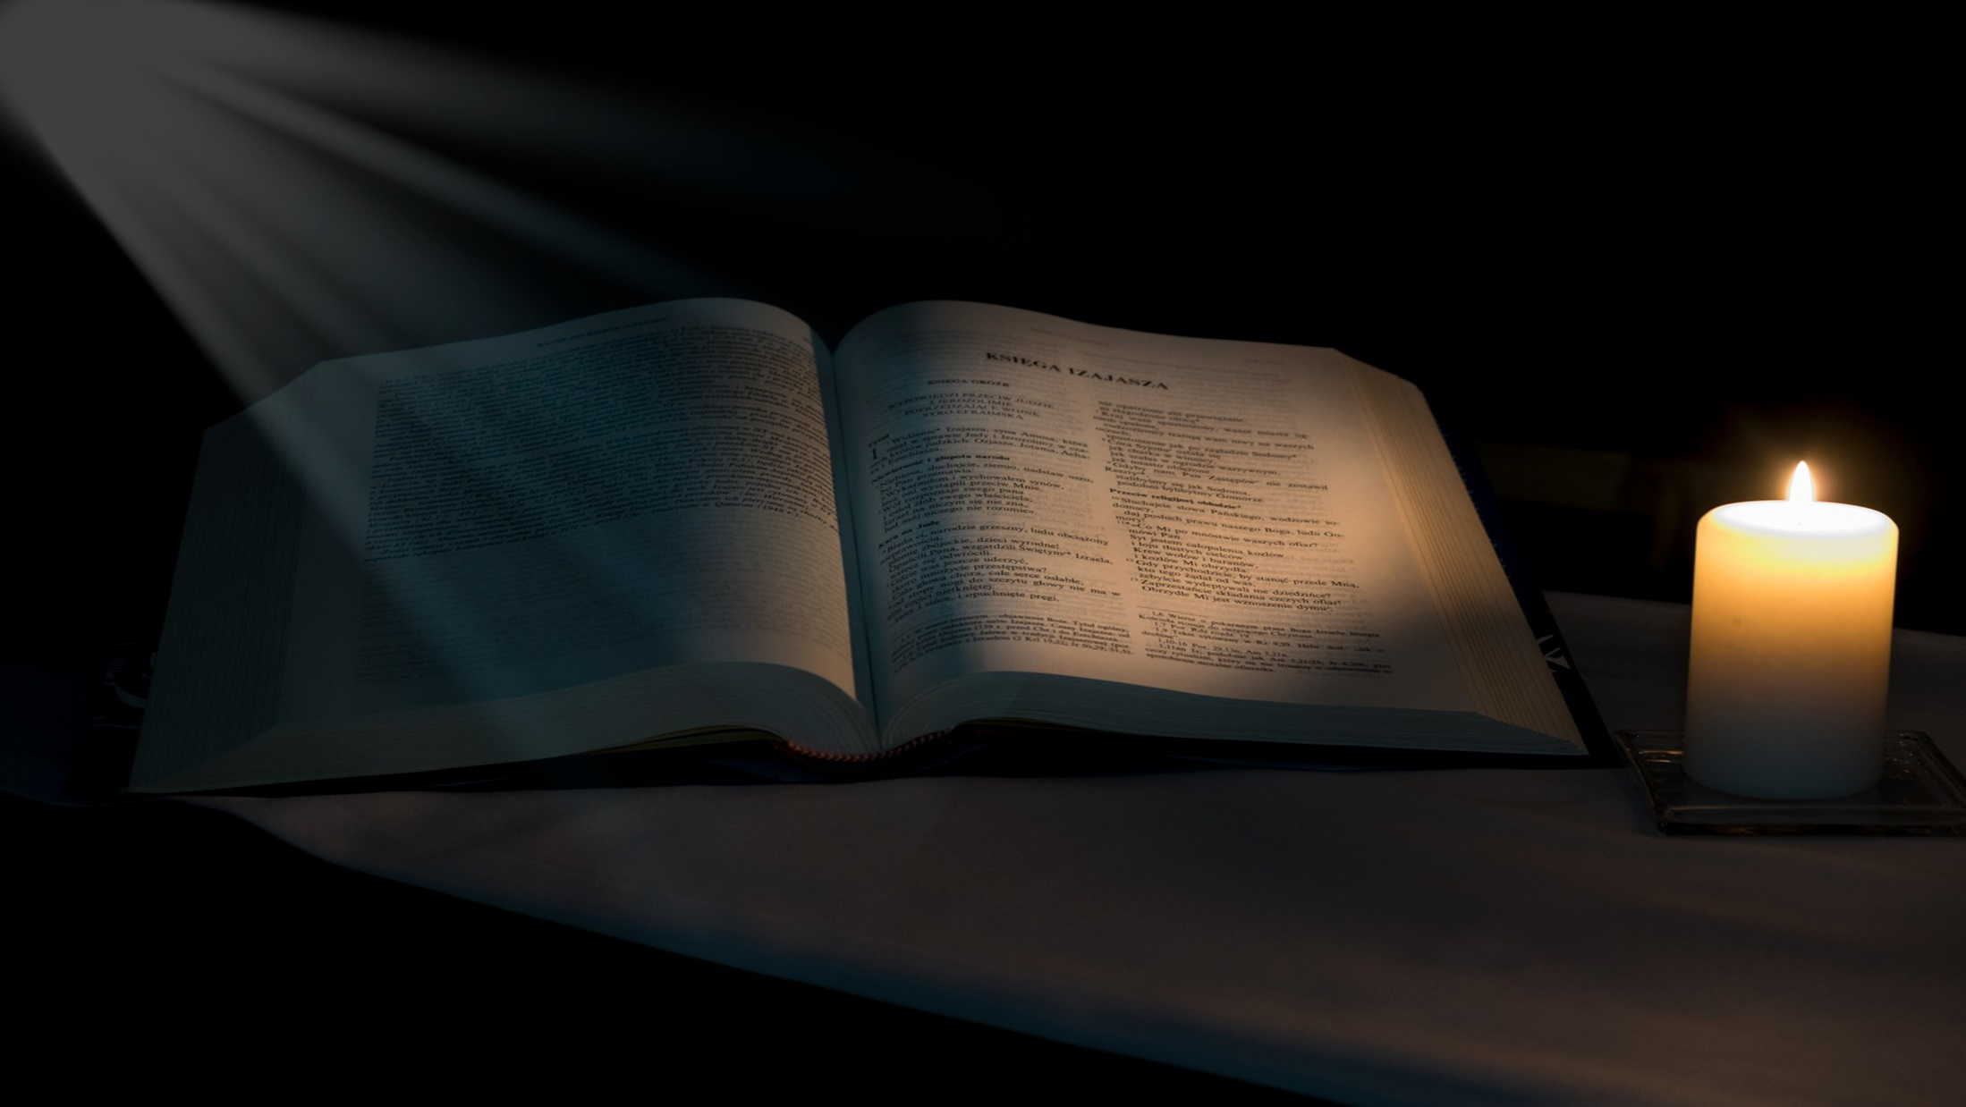
Bài đọc 1.
Bài trích sách ngôn sứ I-sai-a.
Tạ ơn Chúa đã dựng nên con cách lạ lùng.

Slide 27
Đáp Ca Thánh Vịnh 138 - 03 Câu Lm Thái Nguyên

Slide 28
Đk: Tạ ơn Chúa (í) tạ ơn Chúa đã dựng nên con cách lạ lùng.

Slide 29
Tk1: Chúa đã dò xét con và Ngài đã biết, biết con khi đứng khi ngồi, biết con suy nghĩ những gì, biết con trên muôn nẻo đường, biết con trên dặm hành hương.

Slide 30
Đk: Tạ ơn Chúa (í) tạ ơn Chúa đã dựng nên con cách lạ lùng.

Slide 31
Tk2: Chúa đã tạo tác con từ trong thai mẫu, nắn con trong tấm thân này. Cất lên câu tán dương Ngài, tác nên thân con lạ lùng, biết bao nhiêu là kỳ công.

Slide 32
Đk: Tạ ơn Chúa (í) tạ ơn Chúa đã dựng nên con cách lạ lùng.

Slide 33
Tk3: Chúa có lạ lẫm chi này hồn con đây, Chúa luôn thấu suốt am tường, biết con xương cốt vẹn toàn, lúc con sinh ra âm thầm, biết bao nhiêu là tình thâm.

Slide 34
Đk: Tạ ơn Chúa (í) tạ ơn Chúa đã dựng nên con cách lạ lùng.

Slide 35
Bài đọc 2.
Bài trích sách Công vụ Tông Đồ.
Ông Gioan đã rao giảng để dọn đường cho Đức Kitô.

Slide 36
Alleluia-alleluia: Hỡi thơ nhi, con sẽ được gọi là tiên tri của Đấng Tối Cao. Con sẽ ra đi trước mặt Chúa mở lối cho người. Alleluia-alleluia.

Slide 39
KINH TIN KÍNH

Slide 40
Tôi tin kính một Thiên Chúa là Cha toàn năng, Đấng tạo thành trời đất, muôn vật hữu hình và vô hình.

Slide 41
Tôi tin kính một Chúa Giêsu Kitô, Con Một Thiên Chúa, Sinh bởi Đức Chúa Cha từ trước muôn đời.

Slide 42
Người là Thiên Chúa bởi Thiên Chúa, Ánh Sáng bởi Ánh Sáng, Thiên Chúa thật bởi Thiên Chúa thật,

Slide 43
được sinh ra mà không phải được tạo thành, đồng bản thể với Đức Chúa Cha: nhờ Người mà muôn vật được tạo thành.

Slide 44
Vì loài người chúng ta và để cứu độ chúng ta, Người đã từ trời xuống thế.

Slide 45
Bởi phép Đức Chúa Thánh Thần, Người đã nhập thể trong lòng Trinh Nữ Maria, và đã làm người.

Slide 46
Người chịu đóng đinh vào thập giá vì chúng ta, thời quan Phongxiô Philatô; Người chịu khổ hình và mai táng, ngày thứ ba Người sống lại như lời Thánh Kinh.

Slide 47
Người lên trời, ngự bên hữu Đức Chúa Cha, và Người sẽ lại đến trong vinh quang để phán xét kẻ sống và kẻ chết, Nước Người sẽ không bao giờ cùng.

Slide 48
Tôi tin kính Đức Chúa Thánh Thần là Thiên Chúa và là Đấng ban sự sống, Người bởi Đức Chúa Cha và Đức Chúa Con mà ra,

Slide 49
Người được phụng thờ và tôn vinh cùng với Đức Chúa Cha và Đức Chúa Con: Người đã dùng các tiên tri mà phán dạy.

Slide 50
Tôi tin Hội Thánh duy nhất thánh thiện công giáo và tông truyền.

Slide 51
Tôi tuyên xưng có một Phép Rửa để tha tội. Tôi trông đợi kẻ chết sống lại và sự sống đời sau. Amen.

Slide 53
Ca Dâng Lễ
Dâng 1 Lm Nguyễn Duy

Slide 54
Pk1: Nguyện dâng Chúa, lễ tình yêu chân thành, này tấm bánh đây rượu nho thơm ngát. Nguyện dâng Chúa, đôi bàn tay con hiến, Chúa thương chấp nhận ban phước lành tháng năm.

Slide 55
ĐK: Nguyện dâng Chúa, tâm tình con thiết tha, xin yêu thương ủ ấp trái tim hồng. Nguyện dâng Chúa, bánh rượu thơm trắng trong, xin trung kiên mến yêu Ngài hết lòng.

Slide 56
Pk2: Đoàn con cái, đã về đây chung lời, hợp dâng Chúa tâm hồn và thân xác. Nguyện mãi mãi suốt đời yêu nhau hơn, Chúa thương kết hiệp muôn tấm lòng chúng con.

Slide 57
ĐK: Nguyện dâng Chúa, tâm tình con thiết tha, xin yêu thương ủ ấp trái tim hồng. Nguyện dâng Chúa, bánh rượu thơm trắng trong, xin trung kiên mến yêu Ngài hết lòng.

Slide 60
Ca Nguyện Hiệp Lễ Gioan Người Được Tuyển Chọn Huỳnh Minh Kỳ & Đinh Công Huỳnh

Slide 61
Pk1: Chúa tỏ lòng nhân hậu, với bà E-li-za-bét. Chúa đổ muôn ơn lành, để bà sinh hạ một con trai. Tên của người con trẻ, không đặt như trong họ hàng. Mà đã đặt tên Gio-an, người được Thiên Chúa tuyển chọn.

Slide 62
ĐK: Lạy Chúa. Chính là Thiên Chúa. Ngài là Chúa cả muôn loài. Con xin tạ ơn Thiên Chúa con xin chúc tụng danh Chúa.

Slide 63
Pk2: Đấng sẽ được cao trọng, tỏ mình ra cho dân Chúa. Sẽ dẫn đưa bao người ngỗ nghịch nên thành người công minh. Xin tình Ngài rót đầy ân tình no say từng ngày. Và chiếu rọi trên con đây để lòng luôn biết quảng đại.

Slide 64
ĐK: Lạy Chúa. Chính là Thiên Chúa. Ngài là Chúa cả muôn loài. Con xin tạ ơn Thiên Chúa con xin chúc tụng danh Chúa.

Slide 65
Pk3: Với tấm lòng khiêm nhường, chân thành con kêu lên Chúa. Xin giúp con kiên cường mỗi ngày can đảm là nhân chứng. Sống sự thật giữa đời cho dù thân con thiệt thòi. Để Chúa ngự trong tim con nguồn mạch hạnh phúc suốt đời.

Slide 66
ĐK: Lạy Chúa. Chính là Thiên Chúa. Ngài là Chúa cả muôn loài. Con xin tạ ơn Thiên Chúa con xin chúc tụng danh Chúa.

Slide 69
Ca Kết Lễ Trong An Bình Lm. Nguyễn Duy

Slide 70
ĐK: Ra về trong hy vọng và mừng vui. Ra về trong an bình của Thiên Chúa. Xin tri ân Ngài, xin tri ân Ngài, đến muôn đời tình thương Chúa như đất trời.

Slide 71
Pk1: Vì lời Chúa là đèn soi cho chúng con, cảm tạ Chúa đã dẫn đường chúng con về.

Slide 72
ĐK: Ra về trong hy vọng và mừng vui. Ra về trong an bình của Thiên Chúa. Xin tri ân Ngài, xin tri ân Ngài, đến muôn đời tình thương Chúa như đất trời.

Slide 73
Pk2: Vì từ đây Mình Máu Chúa nuôi dưỡng con, đường trần gian những ưu phiền sẽ không còn.

Slide 74
ĐK: Ra về trong hy vọng và mừng vui. Ra về trong an bình của Thiên Chúa. Xin tri ân Ngài, xin tri ân Ngài, đến muôn đời tình thương Chúa như đất trời.

